Slide 1
К определению понятия фрейма
Дарья Рыжова, НИУ ВШЭ, 2019

Slide 2
План лекции
К определению понятия фрейма
Фрейм в лексической типологии
Эксперимент 1: Модели дистрибутивной семантики
Эксперимент 2: Ментальный лексикон
Notes:
Возможно, включить визуализацию в эксперимент 1 (как в диссертации)

Slide 3
«Фрейм»: к истории понятия
Минский 1979, искусственный интеллект:
Фреймы – особые единицы памяти, пучки связанных между собой смыслов в задачах моделирования баз знаний; ситуации-сценарии, предполагающие определенный состав участников и взаимоотношений между ними
В лингвистике – Чарльз Филлмор (Fillmore 1982)

Slide 4
Фреймы у Ч. Филлмора
ср. CUTTING ‘разделение на части’:
An Agent cuts a Item into Pieces using an Instrument (which may or may not be expressed). Перочинным ножичком старик разрезал картофелину, стал сдёргивать с неё кожуру. [Анатолий Азольский. Лопушок // «Новый Мир», 1998]
Notes:
эти слова не являются полными переводными эквивалентами

Slide 5
Фреймы у Ч. Филлмора
ср. CUTTING ‘разделение на части’:
An Agent cuts a Item into Pieces using an Instrument (which may or may not be expressed). Перочинным ножичком старик разрезал картофелину, стал сдёргивать с неё кожуру. [Анатолий Азольский. Лопушок // «Новый Мир», 1998]
Для представления лексической семантики этого мало: к одному и тому же фрейму в каждом языке может относиться сразу несколько слов.
Ср. русск. резать, колоть, рассекать, рубить и т.д.;
англ. cut, slice, chop, cube…
Notes:
эти слова не являются полными переводными эквивалентами

Slide 6
Что нужно для лексической семантики?
Семантические ограничения на участников ситуации
У каждого глагола будут свои «требования» (ср. рубить – в первую очередь, дрова топором), т.е. свои особенности сочетаемости (традиция МСШ! см. также Fillmore, Atkins 2000)
Notes:
Чем наши фреймы отличаются от филлморовских?
Нужны более дробные единицы (пример – толстый)

Slide 7
Что нужно для лексической типологии?
Универсальный набор минимальных ситуаций

Slide 8
Что нужно для лексической типологии?
Универсальный набор минимальных ситуаций
Ср. ‘толстый’ (фрейм Dimension во Фреймнете)
«слои»:
ткань, книга
«стержни»:
палка, веревка
Люди

Slide 9
Что нужно для лексической типологии?
Универсальный набор минимальных ситуаций
Ср. ‘толстый’ (фрейм Dimension во Фреймнете)
РУССКИЙ
АНГЛИЙСКИЙ
КАБАРДИНСКИЙ
«слои»:
ткань, книга
«стержни»:
палка, веревка
Люди
Iув
thick
толстый
гъум
fat
пщэр

Slide 10
Универсальный набор
Существует ли?
Мы (Московская лексико-типологическая группа) верим, что да. И стараемся это доказать (см. ниже)
Notes:
Как это можно доказать? Метод в лоб: проверить много разных полей по огромным выборкам языков

Slide 11
Универсальный набор
Существует ли?
Мы (Московская лексико-типологическая группа) верим, что да. И стараемся это доказать (см. ниже)
Как такой набор составить / выявить?

Slide 12

Как составить такой набор?
На материале 3-5 языков подробно изучаем сочетаемость каждого слова, относящегося к интересующему нас полю
Составляем единый список допустимых контекстов
ср. русск. острый: нож, копье, нос, аппендицит…
англ. sharp: knife, spear, nose, contrast, line…
сербск. оштар: ‘нож’, ‘копье’, ‘линия’, ‘одеяло’...
Рахилина, Резникова 2013

Slide 13
Список контекстов: ‘острый’
 | Russian | Chinese | Hungarian | French |  | Serbian
 | ostryj | jianrui | szuros | pointu | tranchant | oštar
‘sharp knife’ | 1 | 0 | 0 | 0 | 1 | 1
‘sharp sword’ | 1 | 0 | 0 | 0 | 1 | 1
‘sharp sabre’ | 1 | 0 | 0 | 0 | 1 | 1
‘sharp needle’ | 1 | 1 | 0 | 1 | 0 | 1
‘sharp arrow’ | 1 | 1 | 0 | 1 | 0 | 1
‘sharp nose’ | 1 | 0 | 0 | 1 | 0 | 1
‘sharp elbow’ | 1 | 0 | 0 | 1 | 0 | 1
‘sharp beak’ | 1 | 0 | 0 | 1 | 0 | 1
‘prickly bush’ | 0 | 0 | 1 | 0 | 0 | 1
‘prickly beard’ | 0 | 0 | 1 | 0 | 0 | 1
‘prickly blanket’ | 0 | 0 | 1 | 0 | 0 | 1
Notes:
Простой ответ на этот вопрос заключается в том, что надо отталкиваться от данных (можно в этом месте цитату из ЕВ с Таней): фреймы – те типы ситуаций, на которые реагирует язык. Следующая проблема: что такое «реагирует язык»?
Когда мы рассказываем про фреймы компьютерщикам, мы используем вот такую почти математическую модель, напоминающую определение падежа Колмогорова-Успенского

Slide 14
Фреймы: ‘острый’
 | Russian | Chinese | Hungarian | French |  | Serbian
 | ostryj | jianrui | szuros | pointu | tranchant | oštar
‘sharp knife’ | 1 | 0 | 0 | 0 | 1 | 1
‘sharp sword’ | 1 | 0 | 0 | 0 | 1 | 1
‘sharp sabre’ | 1 | 0 | 0 | 0 | 1 | 1
‘sharp needle’ | 1 | 1 | 0 | 1 | 0 | 1
‘sharp arrow’ | 1 | 1 | 0 | 1 | 0 | 1
‘sharp nose’ | 1 | 0 | 0 | 1 | 0 | 1
‘sharp elbow’ | 1 | 0 | 0 | 1 | 0 | 1
‘sharp beak’ | 1 | 0 | 0 | 1 | 0 | 1
‘prickly bush’ | 0 | 0 | 1 | 0 | 0 | 1
‘prickly beard’ | 0 | 0 | 1 | 0 | 0 | 1
‘pricky blanket’ | 0 | 0 | 1 | 0 | 0 | 1
Notes:
Группы одинаковых строк. Их и считаем нашими минимальными строительными блоками, или минимальными лекс.значениями, или фреймами

Slide 15
Фреймы: ‘острый’
cutting instruments (‘knife’, ‘sword’, ‘blade’)
tranchant
piercing instruments (‘needle’, ‘arrow’)
aigu
oštar
pointu
objects with a sharp form (‘nose’, ‘elbow’)
prickly surfaces (‘bush’, ‘beard’, ‘blanket’)
piquant
Serbian
French
Notes:
С содержательной точки зрения, эти разные группы строк как раз и представляют разные типы ситуаций, их обычно легко обобщить

Slide 16
Сложности
Вариативность (в каком случае можно ставить в таблице «+»?)
Бывают переходные случаи (ср. острые локти)
Достаточно ли 3-5 языков?
…
Универсальность фреймовой структуры поля нуждается в доказательстве
Notes:
По-видимому, у фрейма есть ядро и есть периферия, и периферии эти, как водится, расплывчаты (фреймовый континуум, а не дискретная структура)

Slide 17
Методы проверки
Сбор нового материала: анализ новых полей, расширение выборок
Анализ «экзотических» языков, включая жестовые
Квантитативные методы
Психолингвистические эксперименты
Notes:
Мы стараемся всё это делать (и, конечно, здорово, когда данные каких-нибудь неожиданных языков не нарушают наших ожиданий; здесь можно рассказать историю про Левинсона и языки майя; или про конференцию, старого и кечуа)
Жестовые языки: в целом укладываются, но дополнительно специфицируют топологические характеристики

Slide 18
Методы проверки
Сбор нового материала: анализ новых полей расширение выборок
Анализ «экзотических» языков, включая жестовые
Квантитативные методы
Психолингвистические эксперименты
Notes:
Of course, that’s a very strong claim that must be verified (double checked)

Slide 19
Эксперимент 1
Модели дистрибутивной семантики
(Ryzhova, Kyuseva, Paperno 2016)
Notes:
Its results were presented at the LREC conference in 2016

Slide 20
Модели дистрибутивной семантики: идеология (Baroni et al. 2013)
Основная идея: значение слова можно определить по контексту
Псу достался бледный и толстый кусок осетрины, которая ему не понравилась, а непосредственно за этим ломоть окровавленного барказота.
Мы тут кушали на славу: икра, семга, балык, белорыбица, омары, селедка, с одной стороны, и всякого рода барказот, ветчина, телятина, свежие огурцы, соус провансаль― с другой.
Ну еще бы ― бифштексы, да барказоты, да филеи разные это чего-нибудь да стоит.

Slide 21
Модели дистрибутивной семантики: идеология
Понятие контекста легко формализовать: можно считать контекстом все знаменательные слова в окне ±5 (или ±25 – в зависимости от задачи):
Мы тут кушали на славу: икра, семга, балык, белорыбица, омары, [селедка, с одной стороны, и всякого рода барказот, ветчина, телятина, свежие огурцы, соус] провансаль― с другой.

Slide 22
Модели дистрибутивной семантики: идеология
Сочетаемость слова можно представить в виде вектора:
измерения которого – несколько тысяч знаменательных слов;
значения измерений – количество попаданий этих лексем в нужное окно
 | пойти | избрать | ступить | последствие | разговор | очень
дорога | 20 | 5 | 5 | 7 | 3 | 10
путь | 10 | 20 | 20 | 13 | 11 | 1
паркет | 5 | 1 | 0 | 2 | 2 | 8
тема | 0 | 3 | 0 | 10 | 20 | 2
Notes:
А вектора – это уже математические объекты, и с ними уже легко проводить разные операции, самое главное – можно считать между ними расстояние

Slide 23
Модели дистрибутивной семантики
Используются для решения разного рода задач:
семантическая дизамбигуация (Schütze 1998)
информационный поиск
теоретические исследования:
Исчисляемые vs. неисчисляемые существительные (Hürlimann et al. 2014)
Исторические изменения (Dubossarky et al. 2016)
Видовая семантика (Kuzmenko 2016)
Иногда считается, что отражают некоторую когнитивную реальность (Lung&Burgess 1996, Xu, Murphy, Fyshe 2016)
Notes:
классически модель основывается на данных одного языка, поэтому в типологии эта методология не очень популярна

Slide 24
Наша гипотеза
Фреймы универсальны
Фреймовая структура поля должна как-то проявляться в каждом языке

Slide 25
Наша гипотеза
Фреймы универсальны
Фреймовая структура поля должна как-то проявляться в каждом языке
Словосочетания из одного фрейма должны появляться в более близких (похожих) контекстах, чем словосочетания из разных фреймов

Slide 26
Наша гипотеза
Фреймы универсальны
Фреймовая структура поля должна как-то проявляться в каждом языке
Словосочетания из одного фрейма должны появляться в более близких (похожих) контекстах, чем словосочетания из разных фреймов
Вектора словосочетаний из одного фрейма должны быть ближе друг к другу, чем вектора словосочетаний из разных фреймов

Slide 27
Данные
Два набора:
– Типологические данные (собраны вручную)
– Дистрибутивные модели (на материале одного языка)

Slide 28
Типологические данные
1. Семантическое поле ‘острый’ (Kyuseva et al. 2019)
–15 языков, 33 слова
–150 контекстов, разбитых на 34 фрейма (из них 4 фрейма прямых значений)
2. ‘гладкий’ (Кашкин 2013)
–9 языков, 32 слова
–89 контекстов, разбитых на 22 фрейма (из них 11 – прямые)
3. ‘качание’ (Шапиро 2015)
– 7 языков, 41 слово
– 30 контекстов, разбитых на 11 фреймов (только прямые значения)
Notes:
добавить качание, упомянуть базу прилагательных

Slide 29
Метрика типологической близости: косинусное расстояние
 | Russian | Chinese | Hungarian | French |  | Serbian
 | ostryj | jianrui | szuros | pointu | tranchant | oštar
‘sharp knife’ | 1 | 0 | 0 | 0 | 1 | 1
‘sharp sword’ | 1 | 0 | 0 | 0 | 1 | 1
‘sharp sabre’ | 1 | 0 | 0 | 0 | 1 | 1
‘sharp needle’ | 1 | 1 | 0 | 1 | 0 | 1
‘sharp arrow’ | 1 | 1 | 0 | 1 | 0 | 1
‘sharp nose’ | 1 | 0 | 0 | 1 | 0 | 1
‘sharp elbow’ | 1 | 0 | 0 | 1 | 0 | 1
‘sharp beak’ | 1 | 0 | 0 | 1 | 0 | 1
‘thorny bush’ | 0 | 0 | 1 | 0 | 0 | 1
‘thorny beard’ | 0 | 0 | 1 | 0 | 0 | 1
‘thorny blanket’ | 0 | 0 | 1 | 0 | 0 | 1

Slide 30
Типологическая близость
Row 1 | Row 2 | Metrics of closeness
‘sharp knife’ | ‘sharp sword’ | 1
‘sharp knife’ | ‘sharp sabre’ | 1
‘sharp knife’ | ‘sharp needle’ | 0,53
‘sharp knife’ | ‘sharp nose’ | 0,4
‘sharp knife’ | ‘sharp elbow’ | 0,5
‘sharp knife’ | ‘sharp beak’ | 0,45
‘sharp knife’ | ‘savory sauce’ | 0,4
‘sharp knife’ | ‘hot pepper’ | 0,4
‘sharp knife’ | ‘savory taste’ | 0,5
‘sharp sword’ | ‘sharp sabre’ | 1
‘sharp sword’ | ‘sharp needle’ | 0,73
Notes:
Computing for all possible pairs
A fragment of the whole table

Slide 31
Дистрибутивные модели
Данные только одного языка (русского или английского)
Словосочетания, соответствующие строкам анкеты:
Контекст из анкеты | Русское словосочетание | Английское словосочетание
‘sharp knife’ | острый нож | sharp knife
‘sharp needle’ | острая игла | sharp needle
‘thorny bush’ | колючий куст | thorny bush

Slide 32
Дистрибутивные модели: параметры
Векторное представление словосочетаний «прилагательное + существительное» (аддитивная модель композиции)
Измерения: 10000 самых частотных знаменательных слов
Значение измерений: абсолютная частота совместной встречаемости + PPMI
Окно: ±5 знаменательных слов
Корпуса: НКРЯ, ruWaC, ukWaC
Косинус как мера степени близости для всех пар векторов

Slide 33
Дистрибутивная близость
Row 1 | Row 2 | Близость между векторами (косинус)
‘sharp knife’ | ‘sharp sword’ | 0,96
‘sharp knife’ | ‘sharp sabre’ | 0,96
‘sharp knife’ | ‘sharp needle’ | 0,53
‘sharp knife’ | ‘sharp nose’ | 0,48
‘sharp knife’ | ‘sharp elbow’ | 0,5
‘sharp knife’ | ‘savory sauce’ | 0,43
‘sharp knife’ | ‘hot pepper’ | 0,52
‘sharp sword’ | ‘sharp sabre’ | 1
‘sharp sword’ | ‘sharp needle’ | 0,55

Slide 34
Сопоставление двух наборов данных
Коэффициент корреляции Пирсона между:
– Значениями метрики типологической близости
– Значениями метрики дистрибутивной близости
typology
‘sharp knife’ ‘sharp sword’ 1
distribution
острый нож острый меч 0,96

Slide 35
Результаты
 | Коэффициент корреляции Пирсона | Коэффициент корреляции Пирсона (только прямые значения)
‘sharp’ ~ ДСМ (русск.) | 0.36 | 0.654 (0.726 - PLF)
‘sharp’ ~ ДСМ (англ.) | 0.311 | 0.728
‘smooth’ ~ ДСМ (русск.) | 0.589 | 0.74 (0.946 - PLF)
‘oscillation’ ~ ДСМ (русск.) | - | 0.7

Slide 36
Результаты
Сопоставимые значения коэффициента корреляции для всех семантических полей
Корреляция значительно выше для прямых значений
Очень близкие результаты в экспериментах с русским и с английским материалом
Словосочетания из одного фрейма встречаются в более близких контекстах, чем сочетания из разных фреймов
Notes:
метафоры: и хуже собраны, и все-таки иначе устроены

Slide 37
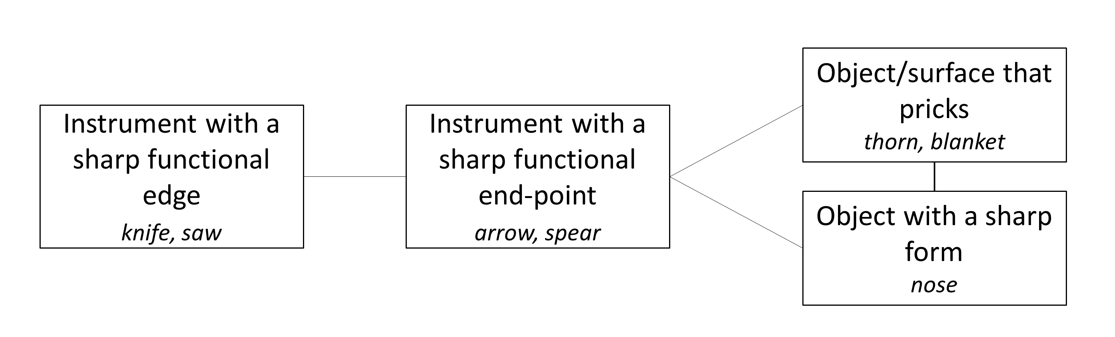
Относительные расстояния между фреймами: семантические карты
‘острый’
Принцип смежности (Croft 2001, Haspelmath 2003)
Notes:
Не только набор фреймов, но и относительные расстояния между ними

Slide 38
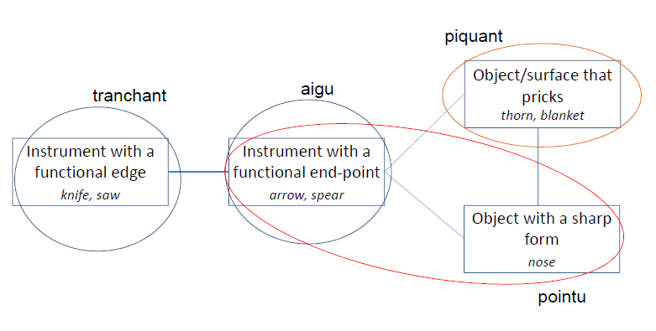
‘острый’: французский язык

Slide 39
Дистрибутивные модели: картирование
(Lung, Burgess 1996: 206)

Slide 40
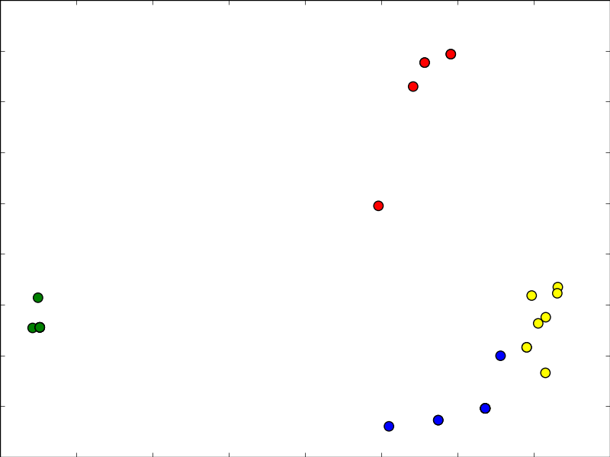
Многомерное шкалирование (MDS): типологическое пространство
Prickly objects
Cutting instruments
Pointed objects
Piercing instruments

Slide 41
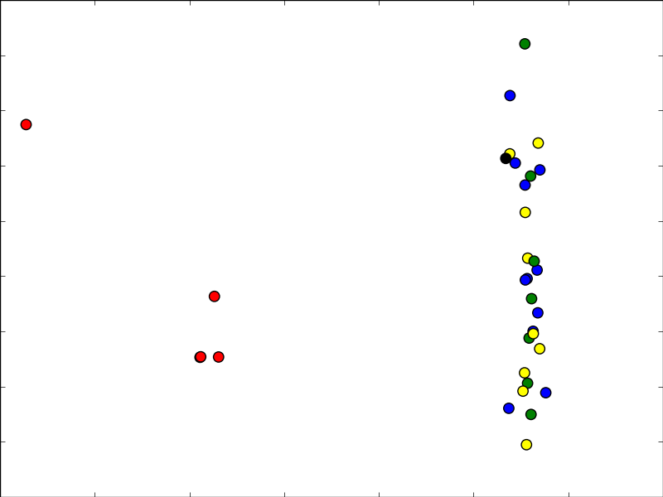
MDS: дистрибутивное пространство (русский язык)
острый
колючий
Prickly objects
Notes:
Reflects lexicalization patterns

Slide 42
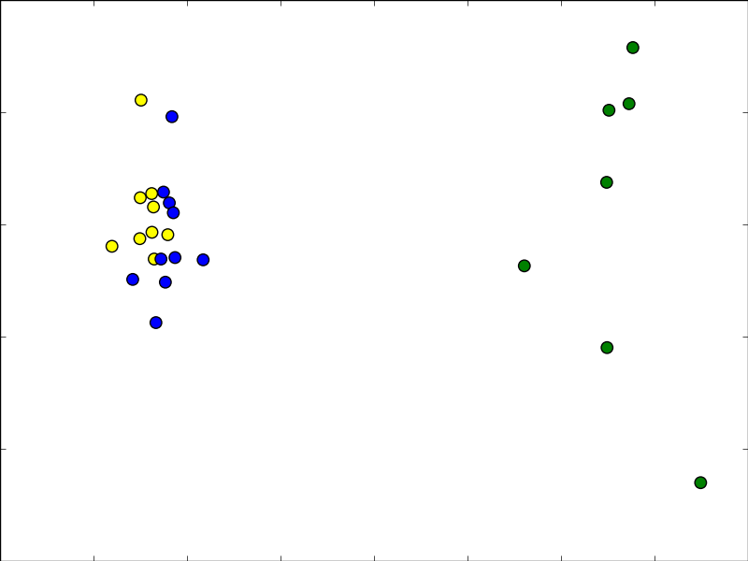
MDS: дистрибутивное пространство (французский язык)
Pointed objects
Piercing instruments
Cutting instruments
pointu
tranchant

Slide 43
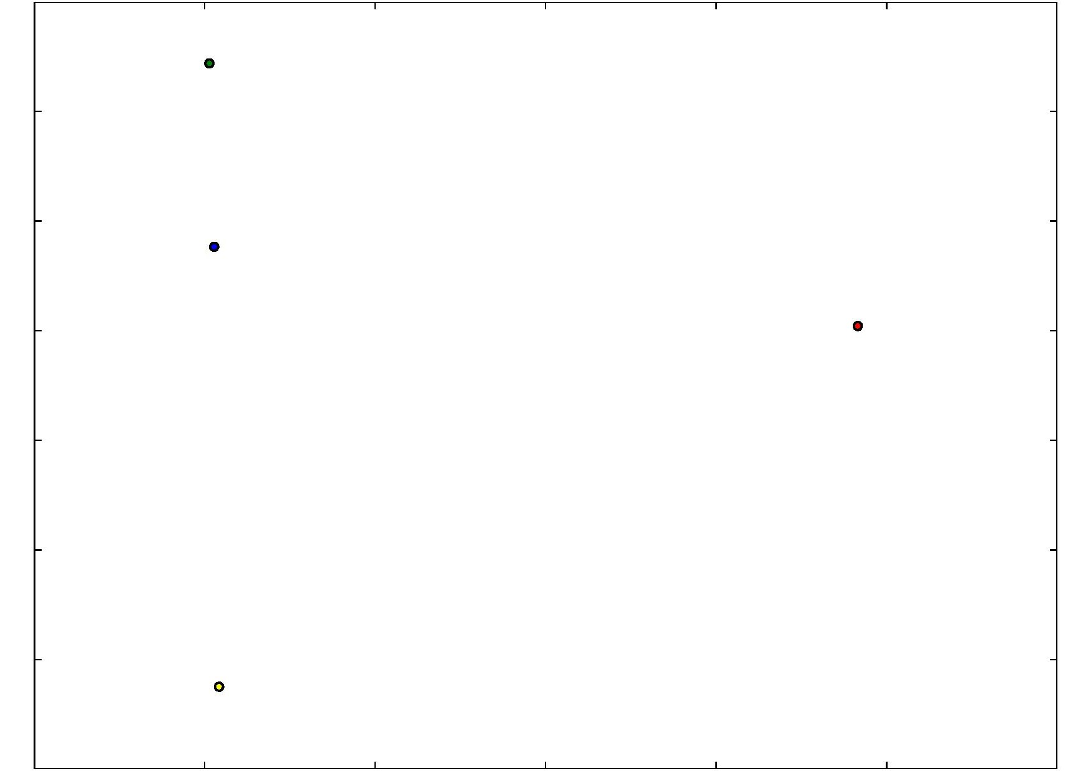
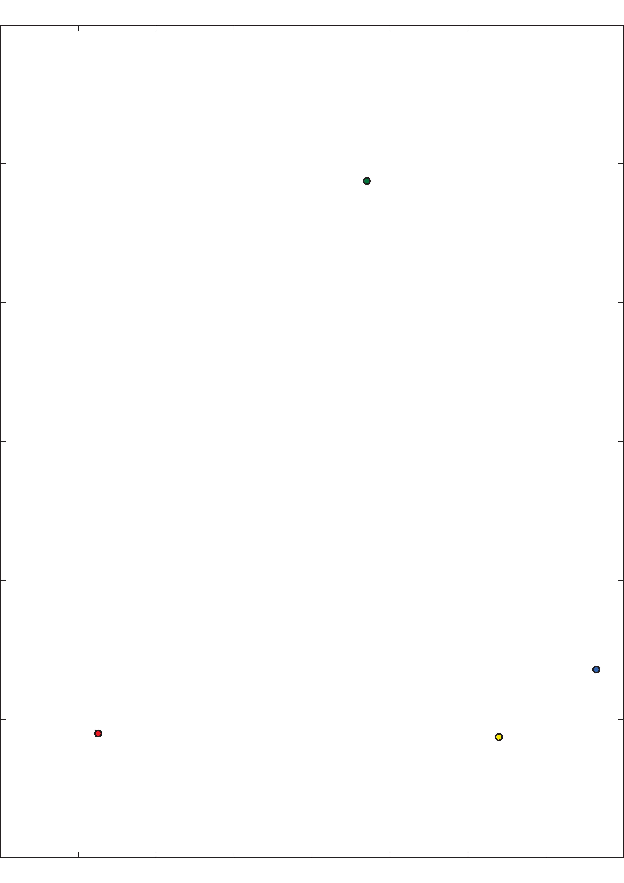
MDS: усредненные координаты фреймов
Типологическое пространство
Дистрибутивное пространство
Cutting instruments
Cutting instruments
Piercing instruments
Prickly objects
Piercing instruments
Prickly objects
Pointed objects
Pointed objects

Slide 44
Предварительные результаты
Высокий коэффициент корреляции, сопоставимые визуализации
Дистрибутивные модели отражают фреймовую структуру поля
Состоятельность фрейма как лингвистической единицы
Говорит ли это о когнитивной значимости фреймов?

Slide 45
Эксперимент 2
Хранение качественных прилагательных в ментальном лексиконе
(совместная работа с Майей Короткой и Анастасией Лопухиной)

Slide 46
Представления об организации ментального лексикона
Разные значения многозначных слов – в разных репрезентациях (Klein and Murphy, 2001)
Разные значения многозначных слов – в одной репрезентации, все значения выводятся из корневого (Pickering and Frisson, 2001)
Смешанный (Klepousniotou, 2008)
Lopukhina et al. 2018, на материале русского языка:
у глаголов и существительных буквальный и метонимический смыслы хранятся близко друг к другу, а метафоры – далеко от них
у прилагательных часто и метафорическое значение близко к буквальному и метонимическому

Slide 47
Экспериментальная техника
Опора на эффект прайминга:
нести сумку – нести чушь
Если понимание второго словосочетания после предъявления первого ускоряется (по сравнению с тем, как оно воспринимается в изоляции), это говорит в пользу подхода 2.
Если замедляется или не меняется – в пользу подхода 1.
В центре внимания – переносные значения

Slide 48
Наш эксперимент
(Короткая 2018)
3 экспериментальных условия
острый нож – острое лезвие (один и тот же фрейм)
острый нож – острая стрела (другой фрейм на уровне прямых значений)
острый нож – острый вопрос (метафора)
После каждого словосочетания вопрос на осмысленность

Slide 49
Осмысленно ли словосочетание? острый нож
ДА
НЕТ

Slide 50
Осмысленно ли словосочетание? острая стрела
ДА
НЕТ

Slide 51
Наш эксперимент
(Короткая 2018)
35 прилагательных, 3 экспериментальных листа (испытуемый видел каждое прилагательное только в одной паре)
90 испытуемых, возраст от 18 до 40 лет
Фиксировались время реакции и доля правильных ответов
Результат:
В обоих случаях значимая разница и между условиями 1 и 2, и между условиями 1 и 3
Notes:
Мы бы хотели в том числе относительные расстояния, но для этого маловато типологических данных

Slide 52
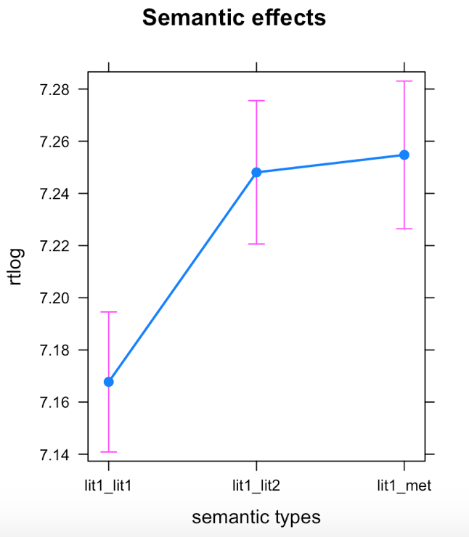
Время реакции

Slide 53
Выводы
Разные фреймы на уровне прямых значений хранятся так же далеко друг от друга, как прямое значение и метафора от него
Результат говорит в пользу когнитивной реальности фреймов
НО: необходимы дальнейшие эксперименты (с другими частями речи, с более сложными фреймовыми структурами и т.д.)

Slide 54
Спасибо за внимание!

